Slide 1
1. Partie double et principes comptables
Besoin de tenir une comptabilité
Que l’on soit responsable de ses comptes personnels, de ceux d’une famille ou d’une entreprise, il est conseillé de gérer ses dépenses et ses recettes pour ne pas se retrouver sans argent au milieu du mois.
Cet impératif de gestionnaire responsable conduit à tenir une comptabilité des recettes et des dépenses sur un cahier, des souches de chèques ou sur un logiciel.
Il y a de nombreux points communs entre une comptabilité familiale et la comptabilité d’une entreprise qui répondent au final aux mêmes exigences.

Slide 2
1. Partie double et principes comptables
1.1. Comptabilité familiale ou personnelle
Si vous deviez tenir une comptabilité de vos flux financiers quotidiens, vous utiliseriez très certainement un cahier sur lequel vous noteriez en colonnes vos dépenses et vos recettes.
Cette solution revient à tenir un journal comptable de banque, le fisc s’en contente pour les associations et les petits artisans.

Slide 3
1. Partie double et principes comptables
1.1. Comptabilité familiale ou personnelle
Le système peut être amélioré en utilisant une page du cahier par nature de dépenses, ce qui permettra de connaître rapidement les totaux par poste (page).
Exemples : page nourriture, page bar-restaurant, page vêtements, etc.

Slide 4
1. Partie double et principes comptables
1.1. Comptabilité familiale ou personnelle
Pour améliorer le système, vous pouvez attribuer un numéro à chaque page (poste) pour en simplifier la gestion.
=> Vous décidez que les numéros des postes de dépenses commenceront par un 6 et les numéros des postes de recettes commenceront par un 7.
Les numéros ci-dessus sont choisis pour correspondre aux numéros normalisés utilisés dans les entreprises.

Slide 5
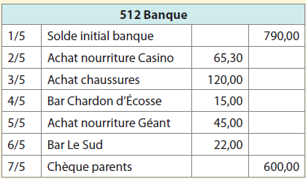
1. Partie double et principes comptables
1.1. Comptabilité familiale ou personnelle
Malheureusement, si l’on s’arrête à ce stade, on ne sait pas quel est le montant du solde en banque.
La solution la plus simple consiste à reporter les sommes dans une page banque.

Slide 6
1. Partie double et principes comptables
1.1. Comptabilité familiale ou personnelle
Les pages de détail enregistrent l’utilisation qui est faite du financement.
La page banque enregistre le moyen de financement utilisé.
Cette organisation constitue la partie double comptable.

Slide 7
1. Partie double et principes comptables
1.1. Comptabilité familiale ou personnelle
La partie double est à la base du système comptable. Pour chaque recette ou dépense, on identifie d’où vient l’argent et à quoi il est utilisé.
D’où viens l’argent = Moyen de financement = Ressource | À quoi il sert = Utilisation du financement = Emploi

